Slide 1
Kometa, KOMETA2
Jirka Škvor

Slide 2
Kometa
těleso sluneční soustavy
KOmplexní MEtodika TAjemného rozdělování finančních prostředků

Slide 3
Kometa
složitá metodika
nejasné vstupní údaje
chybné vstupní údaje
neprůhledné zpracování
ruční zpracování

Slide 4
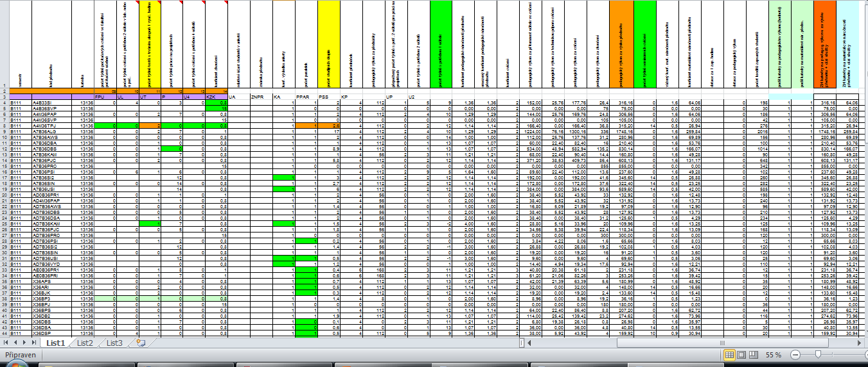
Kometa

Slide 5
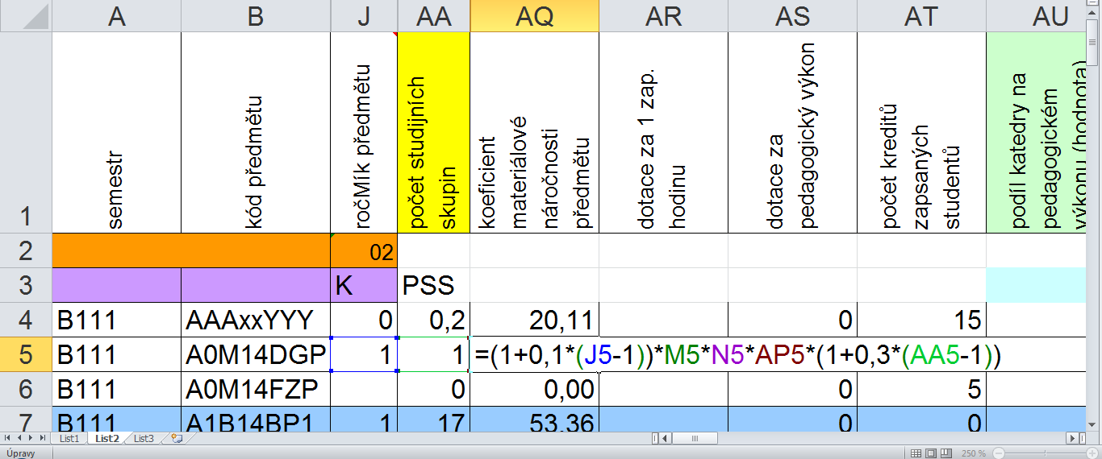
Kometa

Slide 6
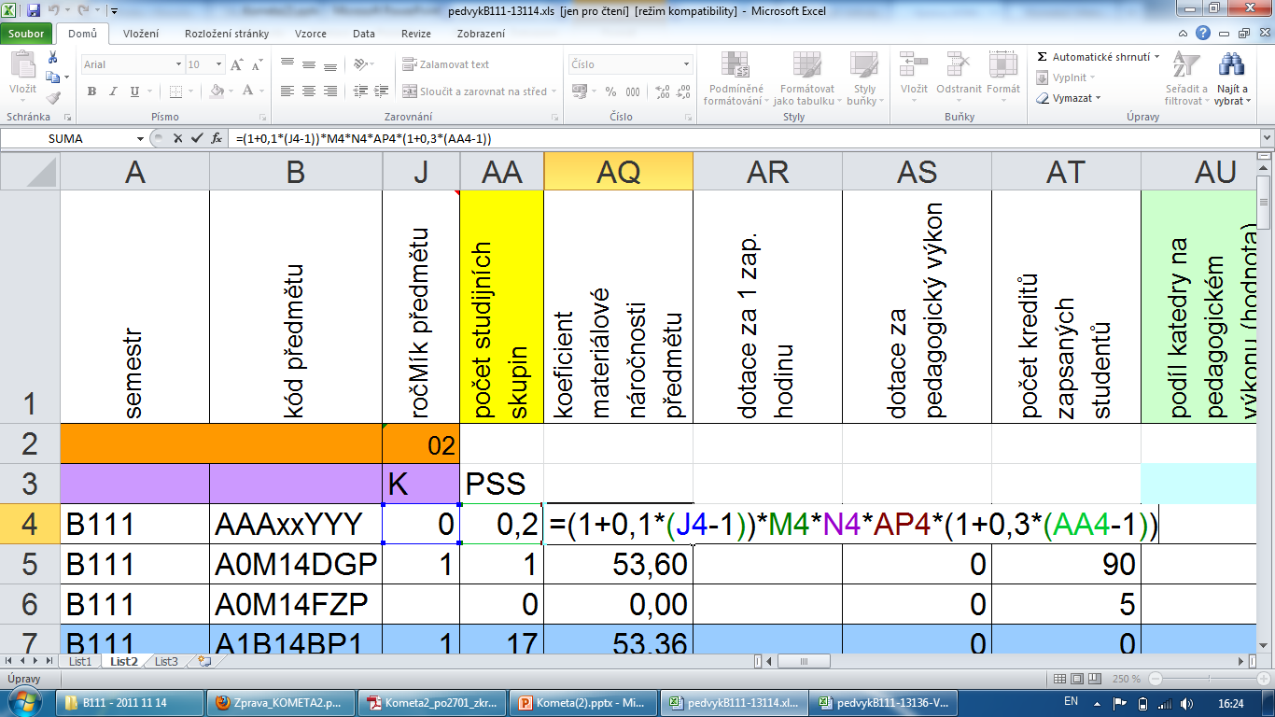
Kometa

Slide 7
KOMETA: výroční zpráva

Slide 8
KOMETA: výroční zpráva

Slide 9
Kometa2: děkan
zjednodušit
zprůhlednit
menší zvýhodnění anglické výuky
lokální nespravedlivosti

Slide 10
Kometa(2)
pedagogické výkony
objednané předměty
vedoucí funkce
vedení doktorandů + studie, dizertace
(anketa)
chod katedry
pobyt doktorandů
rozdělení mzdy, INV

Slide 11
Kometa2 - komise
pedagogové
senátoři
lobbbisté
…
já: technický pohled, ověření dat! vstupy (KOS) peníze na katedry

Slide 12
Kometa2: diskuse
zvýhodnění jazyků
povinné předměty – počet skupin
malotřídky, velkotřídky
bezpečnosti
…

Slide 13
Kometa2: diskuse
rozdíl ZK – KZ
Z jen za docházku?
ZK ústní – za body během semestru? doporučení komise: ústně doporučení rad: body
Kzk = 1,0 0,8 0,2

Slide 14
Kometa
Kometa
Mzdy
Kč
NEI
INV

Slide 15
Kometa2
Mzdy
Kometa
Mzdy
NEI
NEI
INV
INV

Slide 16
Kometa2: mzdy

Slide 17
Kometa2: NEI, INV

Slide 18
Kometa2: co k136?
polepšíme, pohoršíme?
problém ověření: nemáme správná data
mzdy ±
NEI, INV větší změny

Slide 19
Dotazy…?
KOMETA, KOMETA2

